Slide 1
Василь Куриленко
1930 - 2011

Slide 2
Батьки. Перші повоєнні роки

Slide 3
Дружина Віра 1957 р.

Slide 4
Василь Куриленко
м. Могилів-Подільский 1953 р.

Slide 5
Василь та Віра Куриленки
Кінець 1950-х рр.

Slide 6
В. Куриленко. На Десні. 1956 р.

Slide 7
В. Куриленко. Покинутий дім

Slide 8
В. Куриленко. Левонова хата

Slide 9
В. Куриленко. Повінь на Десні. 1966 р.

Slide 10
В. Куриленко. Рідна хата

Slide 11
В. Куриленко. Мамині квіти

Slide 12
В. Куриленко. Етюд дружини Віри. 1960 р.

Slide 13
В Ленінграді. Ермітаж. 1964 р.

Slide 14
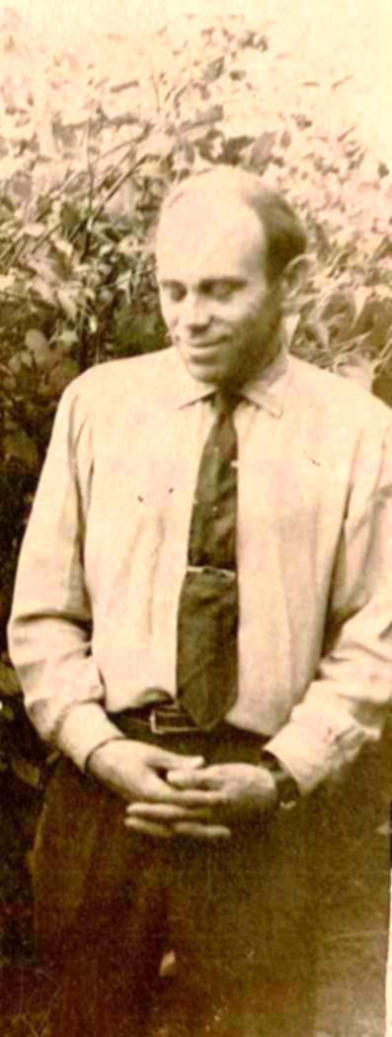
1965 р.

Slide 15
В. Куриленко. Вечірній туман. 1969 р.

Slide 16
В. Куриленко. Взимку. 1970 р.

Slide 17
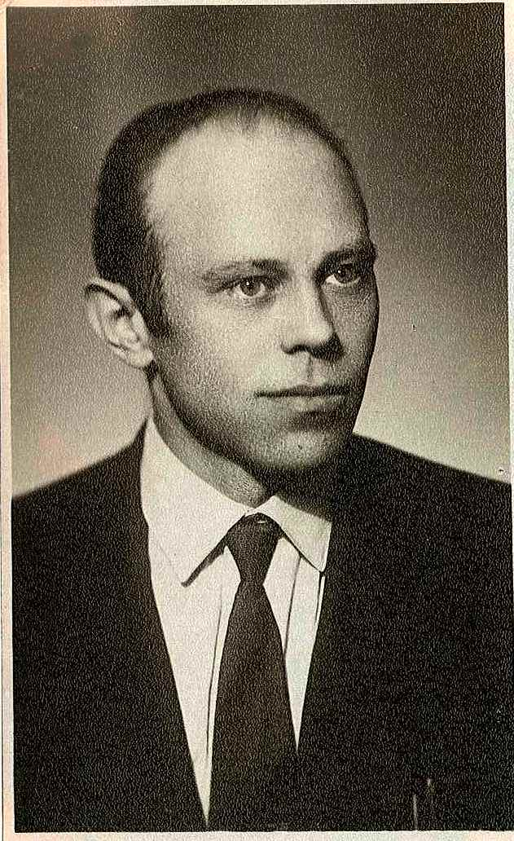
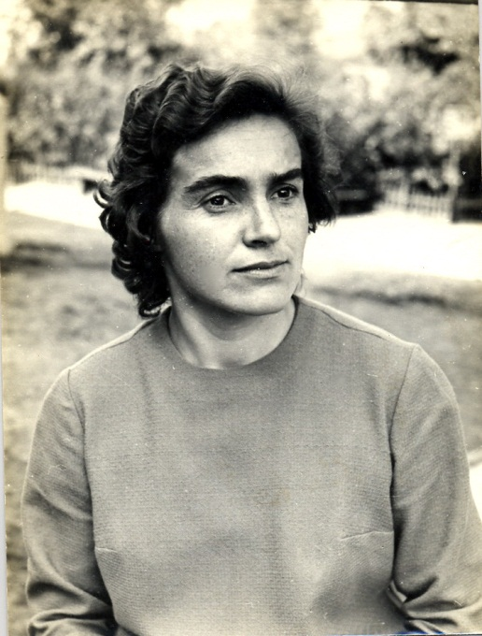
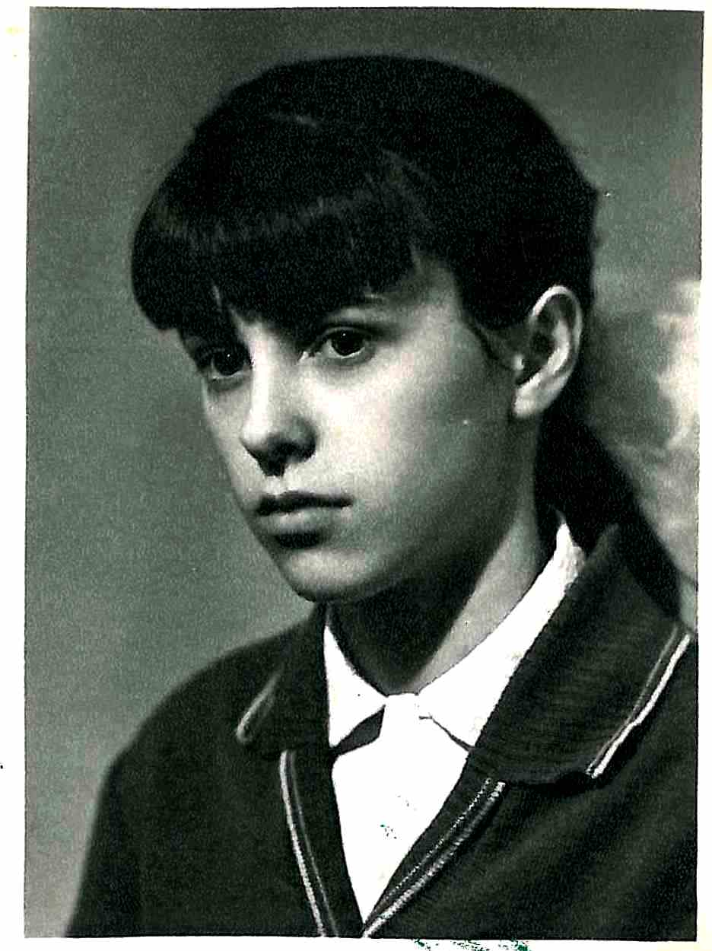
1972 р.

Slide 18
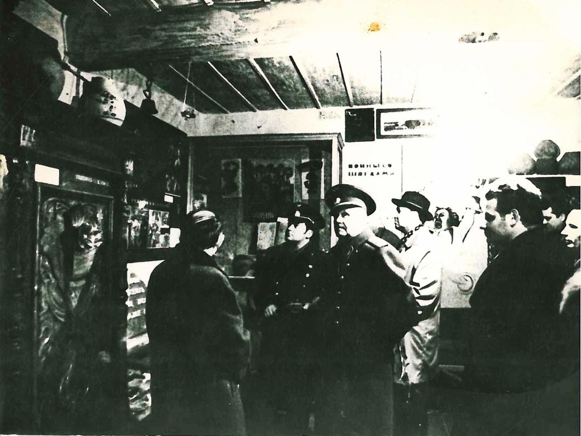
Маршал Руденко і космонавт Романенко
Мезинський музей

Slide 19
В. Куриленко. Вид з вікна. 1975 р.

Slide 20
В. Куриленко. Весна. 1977 р.

Slide 21
В. Куриленко. Осінній клен. 1979 р.

Slide 22
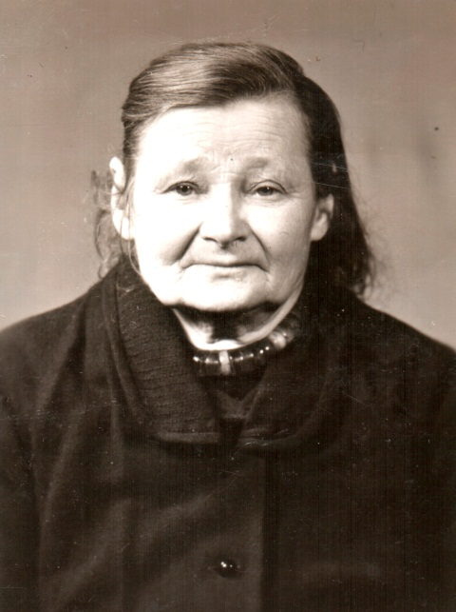
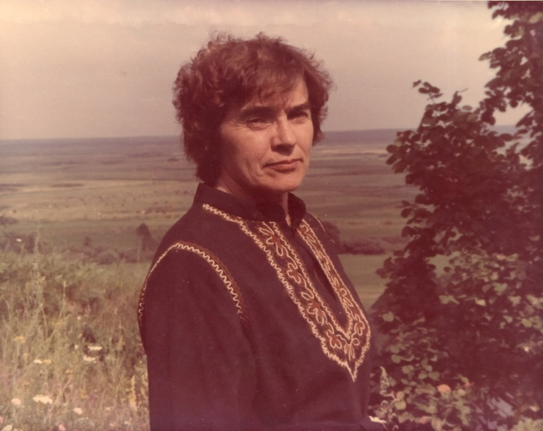
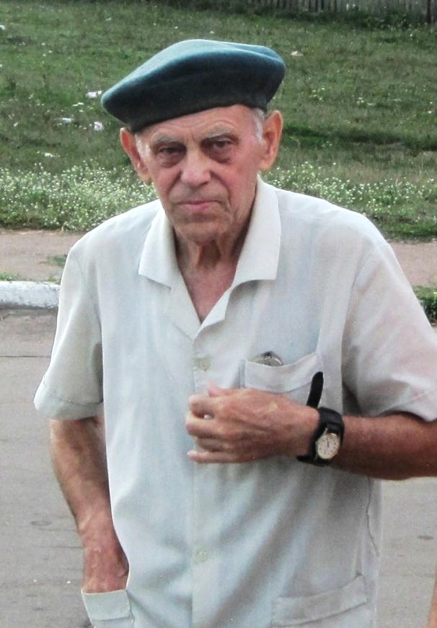
Куриленко
Єлисей Іванович
1909 - 1989
Ольга Іванівна
1910 – 1996
Віра Якимівна
1936 – 1996
Василь Єлисейович
1930 - 2011

